Slide 1


Game of Thrones – The Game
Alunos : João Victor Rocha Melo
Pedro Ricardo Rodrigues Palmeira
Orientador : Moisés Faustino
Curso :Análise e desenvolvimento de sistemas

Slide 2
Sumário
Introdução;
Escolha, relevância e justificativa;
Problema;
Motivação para resolver o problema;
Objetivos;
Referencial teórico;
Riscos;
Sistema;
Considerações finais.
Bibliografia;
FAJESU
Fulano de Tal

Slide 3
Introdução
O que são?
  RPG;
  MMORPG;
  As Crônicas de Gelo e Fogo.
Pra que serve?
Pra quem foi feito?
FAJESU
Fulano de Tal

Slide 4
Escolha, Relevância e Justificativa
Por que?
  Tema;
  Estilo;
  Plataforma.
FAJESU
Fulano de Tal

Slide 5
O problema
Como?
  Entretenimento;
  Tempo de permanência no jogo;
FAJESU
Fulano de Tal

Slide 6
A motivação para resolver o problema
Baixa concorrência;
Falta de jogos do estilo e temática;
Poucas exigências para o usuário;
Grande conhecimento por parte dos desenvolvedores, no quesito jogos;
FAJESU
Fulano de Tal

Slide 7
Objetivos
Qualidade;
Fácil acesso aos usuários;
Entretenimento;
Suporte;
FAJESU
Fulano de Tal

Slide 8
O referencial teórico
Tecnologias:
  Astah Community;
  MySQL WorkBench;
  PostgeSQL;
  PHP;
  HTML, CSS, Jquery;
  YiiFramework;
  Subversion.
FAJESU
Fulano de Tal

Slide 9
Riscos
Baixa aceitação;
Futuras concorrências;
FAJESU
Fulano de Tal

Slide 10
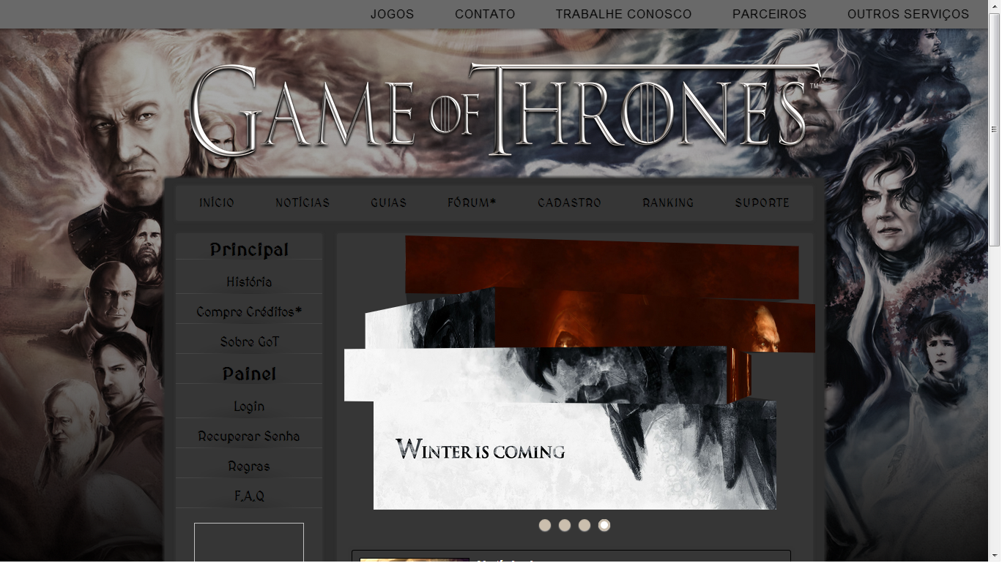
Sistema / projeto
FAJESU
Fulano de Tal

Slide 11
Considerações Finais
Implementações futuras;
  Maior interatividade in-game;
  Integração com Facebook.
FAJESU
Fulano de Tal

Slide 12
Bibliografia
ABREU, Júlio César da Silva. Programação Web – PHP – Básico. Disponível em: <http://www.juliobattisti.com.br/tutoriais/juliosabreu/introducaophp001.asp>. Acesso em: 25 de Setembro de 2013.
BESKOW, Alexandre. Lucros no mercado de MMORPGS aumentam, mas jogadores diminuem. Disponível em: <http://www.fliperamablog.com/post/6159/lucros-no-mercado-de-mmorpgs-aumentam-mas-jogadores-diminuem>. Acesso em: 25 de Stembro de 2013.
FONSECA, Willian. O que é RPG. Disponível em: <http://www.tecmundo.com.br/jogos/243-o-que-e-rpg-.htm>. Acesso em: 25 de Setembro de 2013.
FONSECA, Willian. O que é MMORPG?. Disponível em: <http://www.tecmundo.com.br/jogos/835-o-que-e-mmorpg-.htm>. Acesso em: 25 de Setembro de 2013.
FAJESU
Fulano de Tal

